Slide 1
Инвестиционный паспорт объекта
________________________________________________________________________________________________________________________________________
НАИМЕНОВАНИЕ ОБЪЕКТА: ДЕТСКИЙ САД « Мугурел»
АДРЕС: Слободзейский район с. Чобручи, ул. Ленина, 9 б

Slide 2
Характеристика инвестиционной площадки
Рекомендованное назначение | Туризм, медицинский реабилитационный центр
Общая площадь инвестиционной площадки | 1 980.7 кв.м.
Свободный земельный участок | 7 400 кв. м.
Электроснабжение | Есть
Газоснабжение | Есть
Водоснабжение и водоотведение | Есть
Транспортные коммуникации | Асфальтобетонная дорога вокруг участка
Форма собственности | Объект находится в муниципальной собственности
Форма взаимодействия с инвестором:
Аренда | Нет
Продажа | Да
Совместная деятельность | Нет

Slide 3
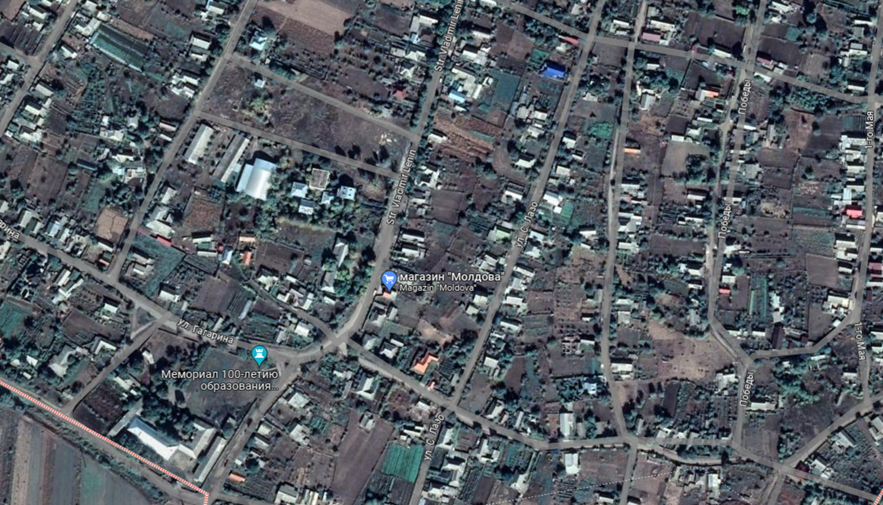
Местонахождение объекта

Slide 4
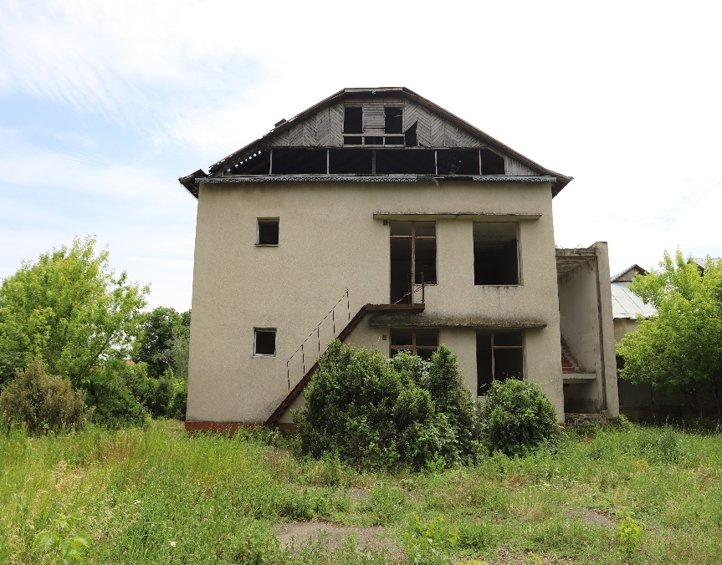
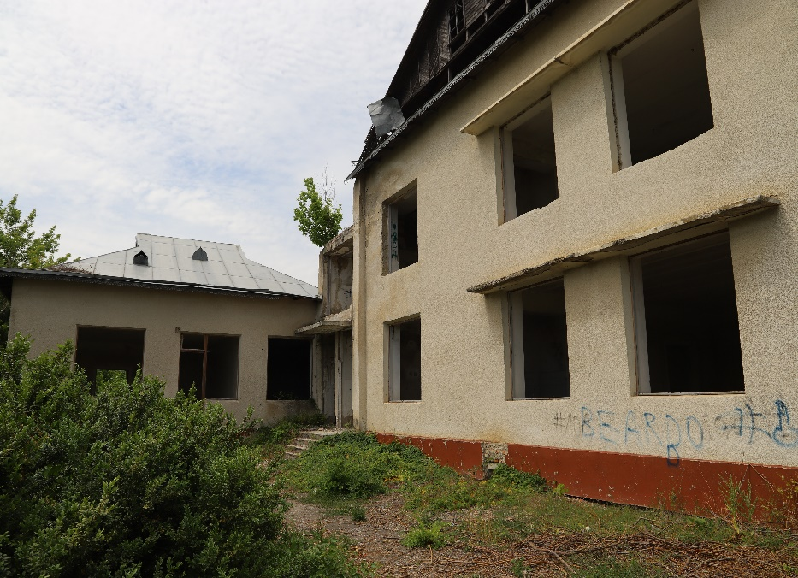
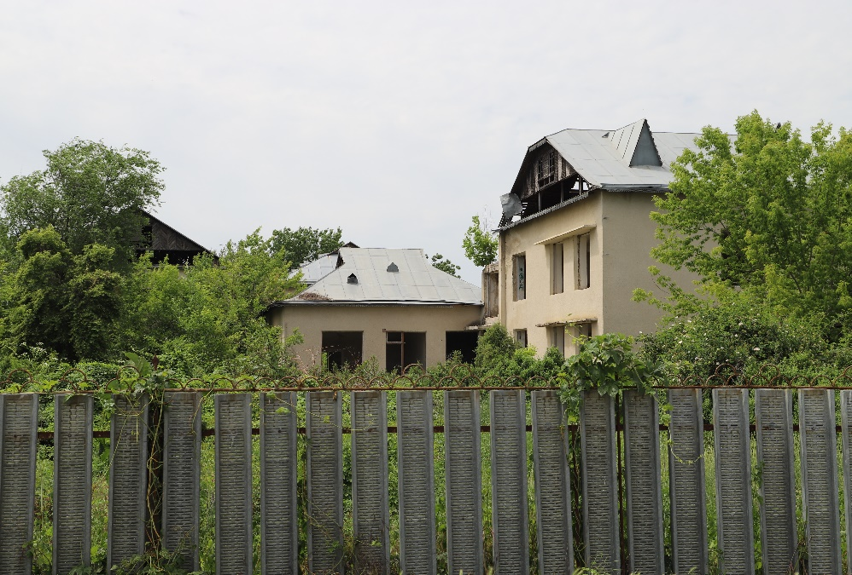
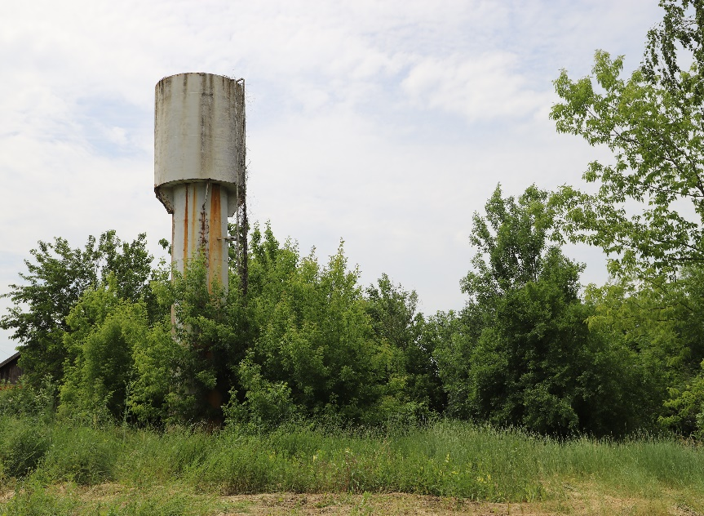
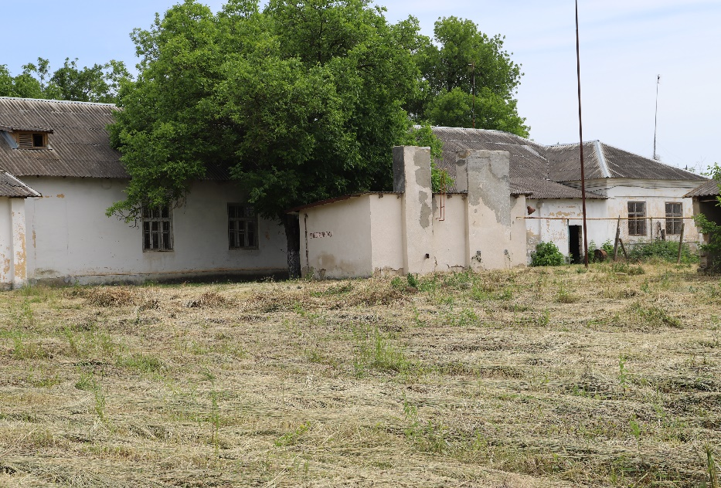
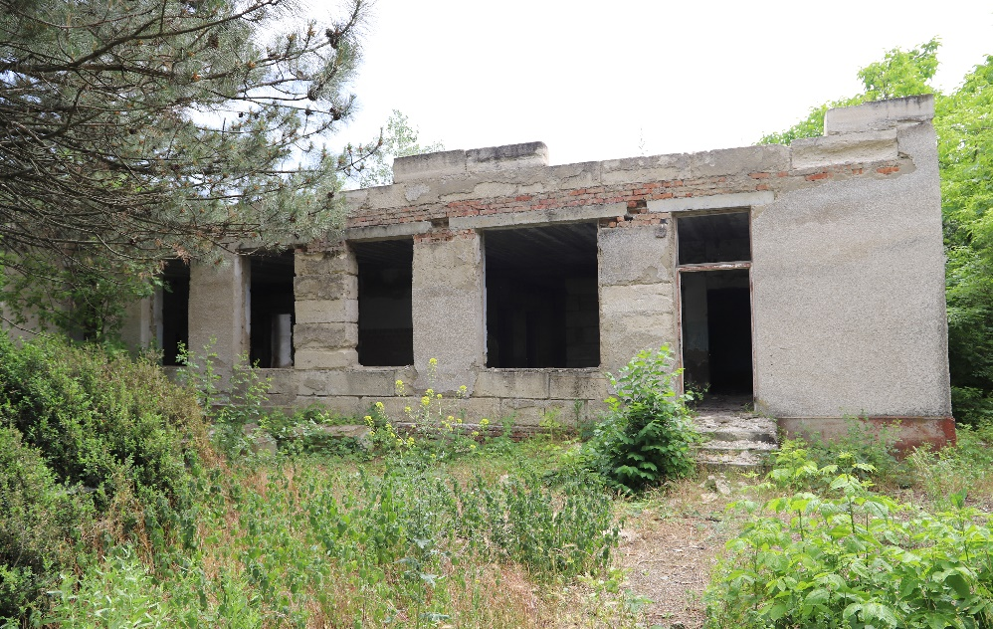
Фотогалерея

